Slide 1
শুভেচ্ছা

Slide 2
শিক্ষক পরিচিতিঃ
মোঃসাইদুর রহমান
পদবীঃ সহকারী শিক্ষক
আমিরাবাদ মাধ্যমিক বিদ্যালয়
নলছিটি,ঝালকাঠী
মোবাঃ০১৮৬৬৭৪৯৪৮৫
Email:syed.ash1983@gmail.com

Slide 3
পাঠ পরিচিতি
শ্রেণীঃসপ্তম বিষয়ঃবাংলাদেশ ও বিশ্বপরিচয় সময়ঃ৫০ মিনিট তাং ১৪। ১১।১৩

Slide 4
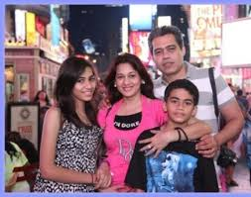
পরিবার

Slide 5
পাঠ শিরোনাম
পরিবার

Slide 6
শিখনফল
এই পাঠ শেষে শিক্ষার্থীরা-
১। একক পরিবার কাকে বলে বলতে পারবে
২। একক পরিবার ও যৌথ পরিবারের মধ্যে পার্থক্য করতে পারবে ।
৩। যৌথ পরিবারের সুবিধাগুলো কি সকি বলতে পারবে ।

Slide 7
একক পরিবার একক পরিবার যৌথ পরিবার

Slide 8
একক কাজঃ
পরিবার কাদের নিয়ে গঠিত হয় ?

Slide 9
সমাধানঃ
স্বামী স্ত্রী ও সন্তানদি নিয়ে একক পরিবার গঠিত হয়৷

Slide 10
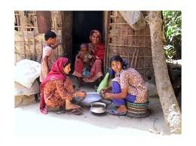
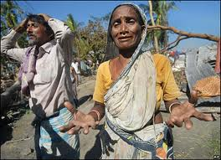
মাতৃপ্রধান পরিবার

Slide 11
জোড়ায় কাজ
কোথায় কোথায় এখনও মাতৃপ্রধান পরিবার প্রচলিত আছে ৷

Slide 12
সমাধান:
৷
দক্ষিন ভারতে এবং আমাদের দেশে খাসিয়া ও গারো নূতাওিক গোষ্ঠীর মাঝে

Slide 13
“দলীয় কাজঃ
t
পরিবারের কার্যাবলী বর্ণনা কর৷

Slide 15
সমাধানঃ
স্বাভাবিক কারনে পূরুষ ও নারী বিবাহসুএে আবদ্ধ হয়ে পরিবার গঠন করে সন্তানের জন্ম দেয়
এবং তাদের লালন পালন করে৷ পরিবার হচ্ছে শিশু সন্তানের প্রাথমিক শিক্ষা কেন্দ্র৷
পরিবার থেকেই পরিবারের শিশুরা ধর্ম সম্পর্কে প্রাথমিক ধারনা লাভ করে৷

Slide 16
মুল্যয়নঃ
১ যে পরিবারের সন্তানেরা পিতার পরিচয়ে পরিচিত তাকে বলে
ক ৷পিতৃপ্রধান পরিবার খ ৷ যৌথ পরিবার
গ ৷ একক পরিবার ঘ ৷মাতৃপ্রধান পরিবার
2।পরিবার একটি শিশুর প্রাথমিক-
(ক) বিনোদনের স্থান(খ) শিক্ষাকেন্দ্র(গ) খাদ্য ভান্ডার (ঘ) যুদ্ধক্ষেত্র

Slide 17
বাড়ির কাজ ৷
সামাজিকরনে পরিবারের ভূমিকা লিখ ৷

Slide 18
ধন্যবাদ

